Slide 1
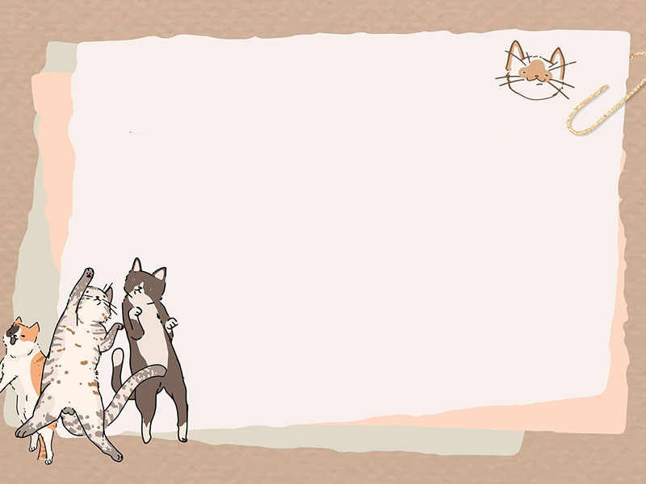
CHÀO MỪNG QUÝ THẦY CÔ VÀ CÁC EM HỌC SINH
Giáo viên hướng dẫn | : | Lê Thị Thanh Thúy
Môn | : | Tiếng Việt
Lớp | : | 2G

Slide 2


Thứ hai ngày 13 tháng 2 năm 2023
Khởi động

Slide 3
Giải câu đố
Thứ hai ngày 13 tháng 2 năm 2023
Hạt gì nho nhỏ
Trong trắng, ngoài vàng
Xay, giã, giần, sàng
Nấu thành cơm dẻo?
(Là hạt gì?)

Slide 4
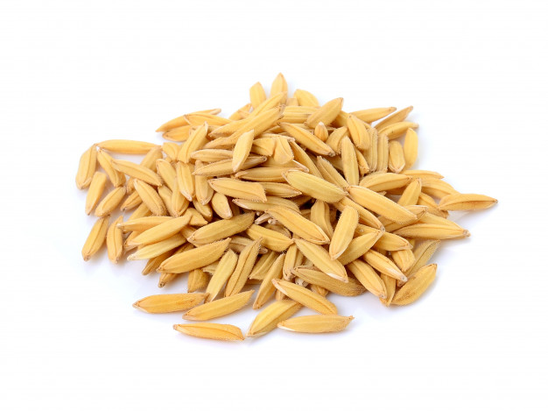
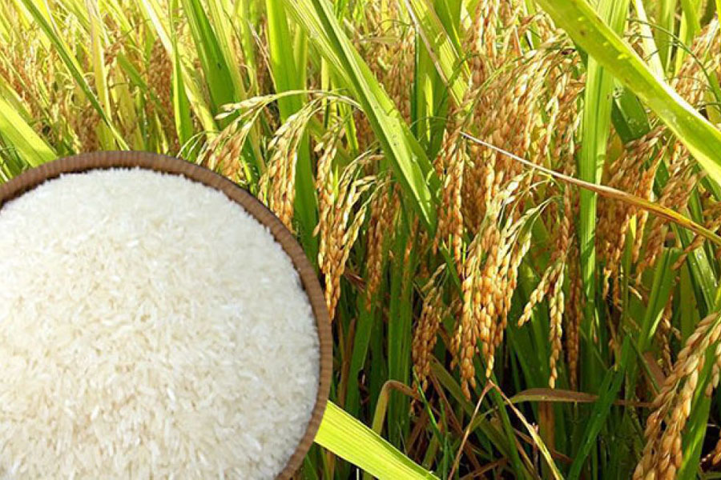
Thứ hai ngày 13 tháng 2 năm 2023
Hạt thóc

Slide 5
—Sách Kết nối tri thức với cuộc sống trang 31 --
Thứ hai ngày 13 tháng 2 năm 2023
Chủ đề: VẺ ĐẸP QUANH EM
Tiếng Việt
Hạt thóc

Slide 6
BÀI 7
Hạt thóc
Tôi chỉ là hạt thóc
Sinh ra trên cánh đồng
Giấu trong mình câu chuyện
Một cuộc đời bão dông.
Dẫu hình hài bé nhỏ
Tôi trải cả bốn mùa
Dẫu bây giờ bình dị
Tôi có từ ngàn xưa.
Tôi ngậm ánh nắng sớm
Tôi uống giọt sương mai
Tôi sống qua bão lũ
Tôi chịu nhiều thiên tai.
Tôi chỉ là hạt thóc
Không biết hát biết cười
Nhưng tôi luôn có ích
Vì nuôi sống con người.
(Ngô Hoài Chung)

Slide 7




CHIA ĐOẠN
Hạt thóc
Tôi chỉ là hạt thóc
Sinh ra trên cánh đồng
Giấu trong mình câu chuyện
Một cuộc đời bão dông.
Dẫu hình hài bé nhỏ
Tôi trải cả bốn mùa
Dẫu bây giờ bình dị
Tôi có từ ngàn xưa.
Tôi ngậm ánh nắng sớm
Tôi uống giọt sương mai
Tôi sống qua bão lũ
Tôi chịu nhiều thiên tai.
Tôi chỉ là hạt thóc
Không biết hát biết cười
Nhưng tôi luôn có ích
Vì nuôi sống con người.
(Ngô Hoài Chung)
Notes:
Thiết kế: Hương Thảo – tranthao121004@gmail.com

Slide 8
Thứ hai ngày 13 tháng 2 năm 2023
Tiếng Việt
Hạt thóc
* Luyện đọc
- Luyện đọc từ khó:
* Tìm hiểu bài:
+ bão dông
+ bão dông
+ ánh nắng sớm
+ ánh năng sớm
+ giọt sương mai
+ giọt sương mai
͂͂ ͂
+ bão lũ
+ bao lu
- Luyện đọc câu dài:
Notes:
Thiết kế: Hương Thảo – tranthao121004@gmail.com

Slide 9
Thứ hai ngày 13 tháng 2 năm 2023
/
Tôi chỉ là hạt thóc
Không biết hát biết cười
Nhưng tôi luôn có ích
Vì nuôi sống con người.
/
/
/
//

Slide 10
Thứ hai ngày 13 tháng 2 năm 2023
Tiếng Việt
Hạt thóc
* Luyện đọc
- Luyện đọc từ khó:
+ bão dông
+ ánh năng sớm
+ giọt sương mai
- Luyện đọc câu dài:
* Tìm hiểu bài:
Thiên tai:
́
͂͂ ͂
+ bao lu
Notes:
Thiết kế: Hương Thảo – tranthao121004@gmail.com

Slide 11
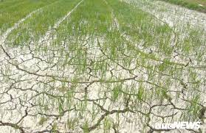
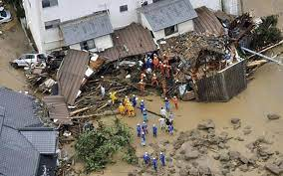
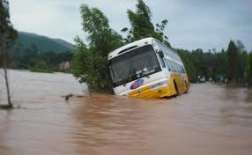
Thứ hai ngày 13 tháng 2 năm 2023
Thiên tai:
những hiện tượng thiên nhiên gây tác động xấu như bão, lũ lụt, hạn hán, động đất,…
Notes:
Thiết kế: Hương Thảo – tranthao121004@gmail.com

Slide 12

TRẢ LỜI CÂU HỎI
Notes:
Thiết kế: Hương Thảo – tranthao121004@gmail.com

Slide 13
1/ Hạt thóc được sinh ra ở đâu?
Hạt thóc được sinh ra trên cánh đồng.
Tôi chỉ là hạt thóc
Sinh ra trên cánh đồng
Giấu trong mình câu chuyện
Một cuộc đời bão dông.
Notes:
Thiết kế: Hương Thảo – tranthao121004@gmail.com

Slide 14
2/ Những câu thơ nào cho thấy hạt thóc trải qua nhiều khó khăn?
Tôi sống qua bão lũ
Tôi chịu nhiều thiên tai.
Notes:
Thiết kế: Hương Thảo – tranthao121004@gmail.com

Slide 15
3/ Hạt thóc quý giá như thế nào với con người?
Hạt thóc quý giá với con người vì nó nuôi sống con người

Slide 16
4/ Em thích nhất câu thơ nào? Vì sao?
Notes:
Thiết kế: Hương Thảo – tranthao121004@gmail.com

Slide 17
Thứ hai ngày 13 tháng 2 năm 2023
Tiếng Việt
Hạt thóc
* Luyện đọc
- Luyện đọc từ khó:
+ bão dông
+ ánh nắng sớm
+ giọt sương mai
+ bão lũ
- Luyện đọc câu dài:
* Tìm hiểu bài:
Thiên tai: những hiện tượng thiên nhiên gây tác động xấu như bão, lũ lụt, hạn hán, động đất,…
Notes:
Thiết kế: Hương Thảo – tranthao121004@gmail.com

Slide 18
CẢM ƠN QUÝ THẦY CÔ VÀ CÁC EM HỌC SINH

